Slide 1
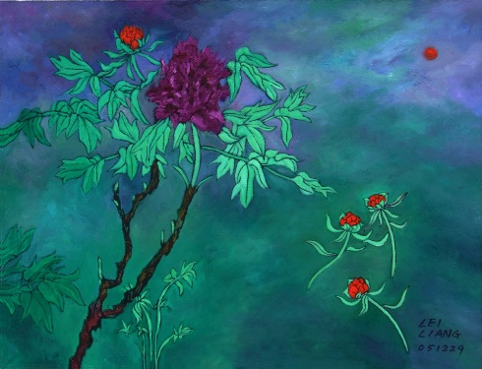
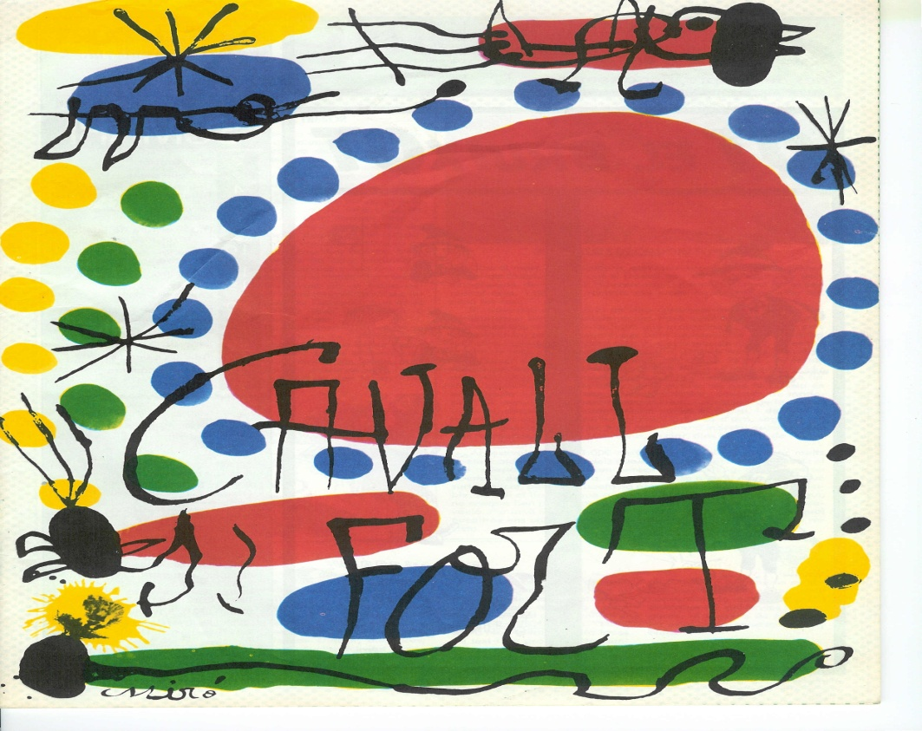
Unos estilos de arte

Slide 2
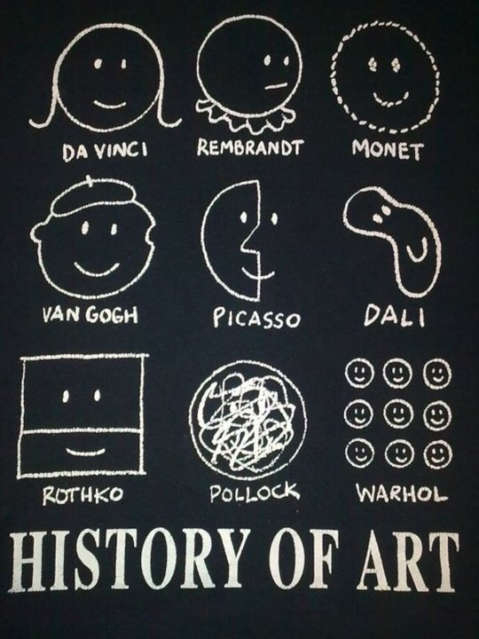

Slide 3
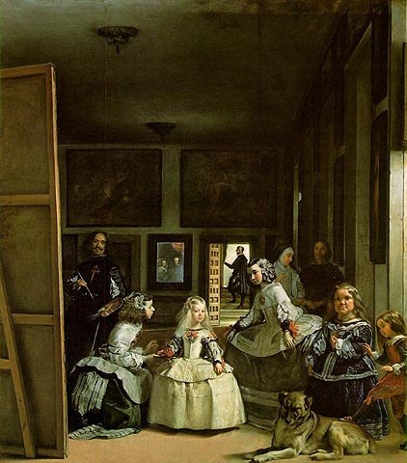
Barroco siglo 17-18

Slide 4
Es un estilo que exagera los movimientos y los detalles para producir drama, conflicto, o tensión.

Slide 5
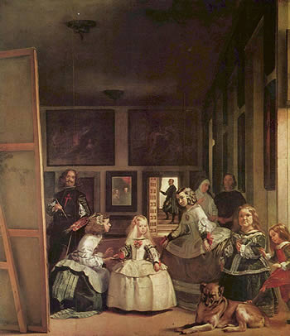
Diego Velazquez: Las Meninas (1656)
Un retrato de la Familia Real de España

Slide 6
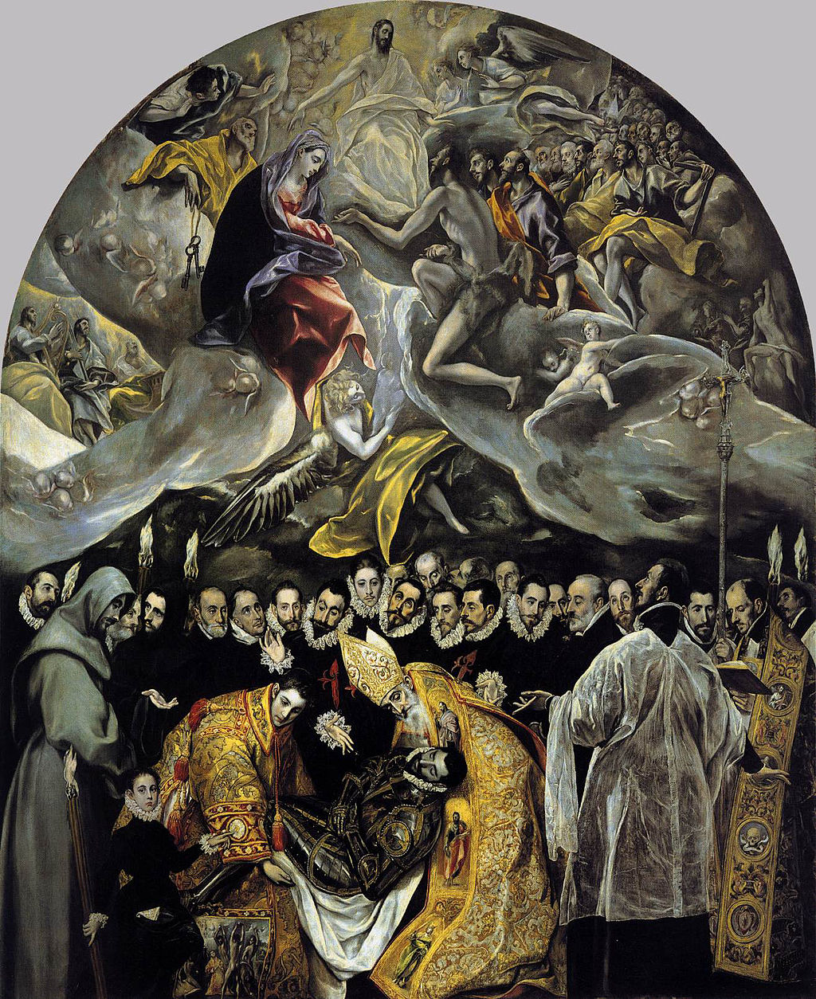
El Greco: The burial of the count of Orgaz (1586) (Grecia/España)

Slide 7
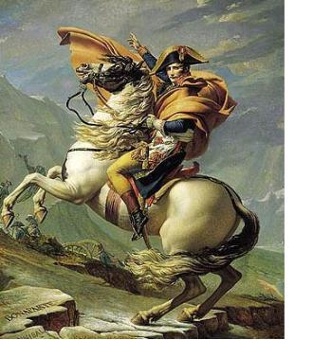
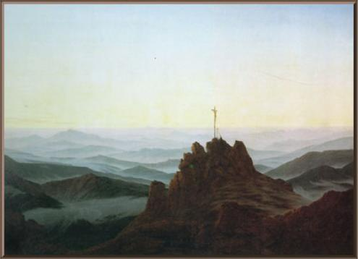
Romanticismo 1790-1880

Slide 8
Era una reacción a la revolución industrial. Los artistas querían romper los aspectos científicos.

Slide 9
Hay un énfasis en las emociones como terror, asombro, y horror.

Slide 10
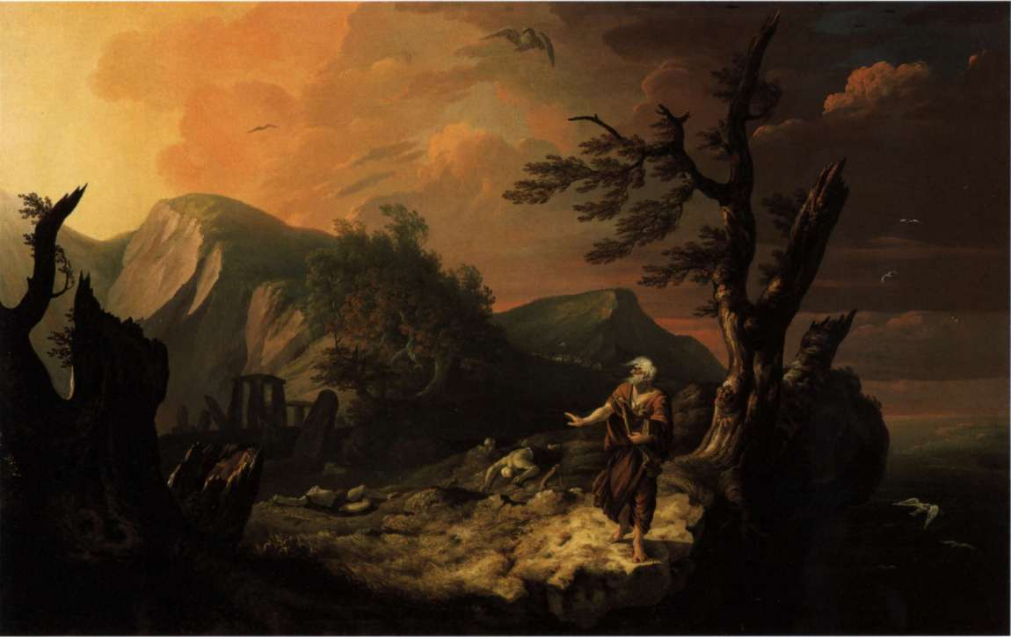
Thomas Jones: The Bard (1774)

Slide 11
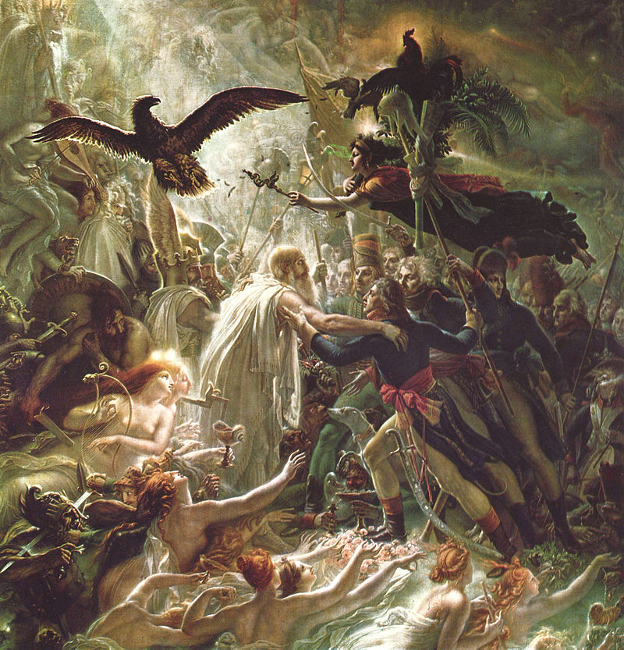
Anne-Louis Girodet Trioson: Receiving the Ghosts of the Fallen French Heroes (~1800)

Slide 12
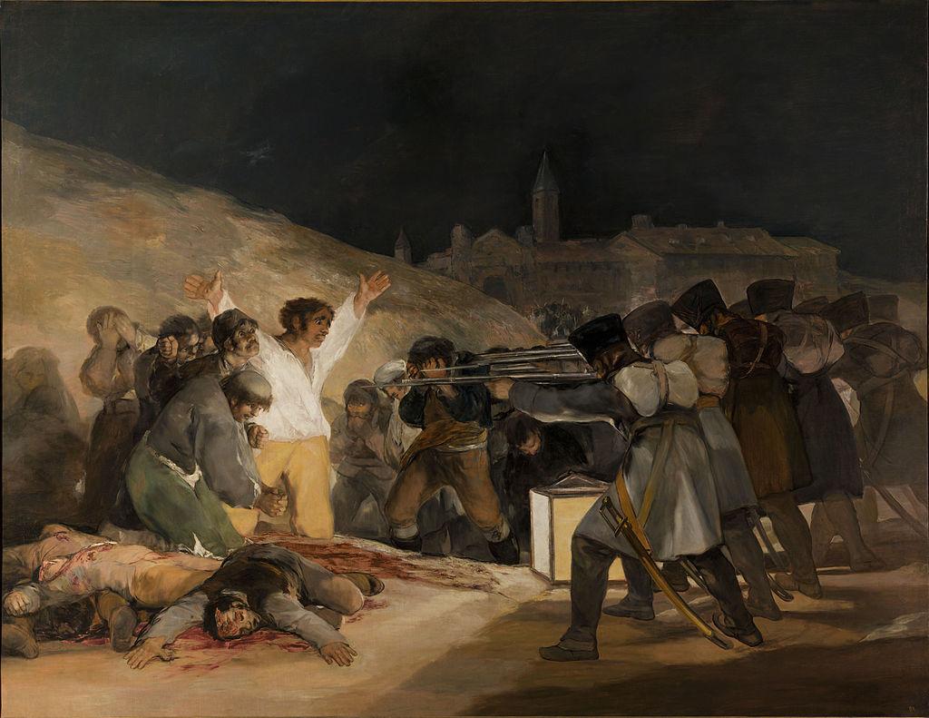
Francisco Goya: El tres de mayo 1808 (1814)

Slide 13
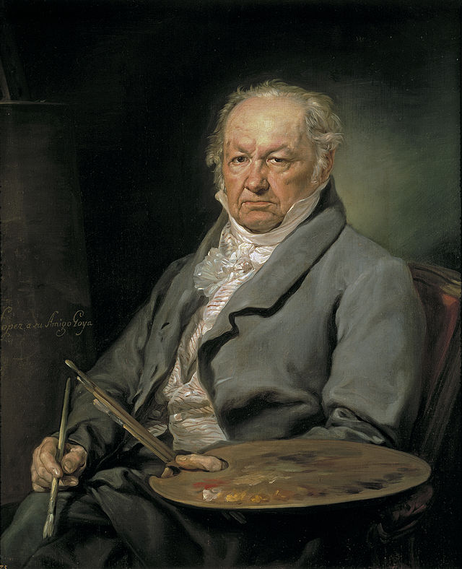
Francisco de Goya
1746 – 1828
Un de los pintores más famosos del periodo romántico
La maja desnuda/ La maja vestida son sus cuadros más famosos.

Slide 14
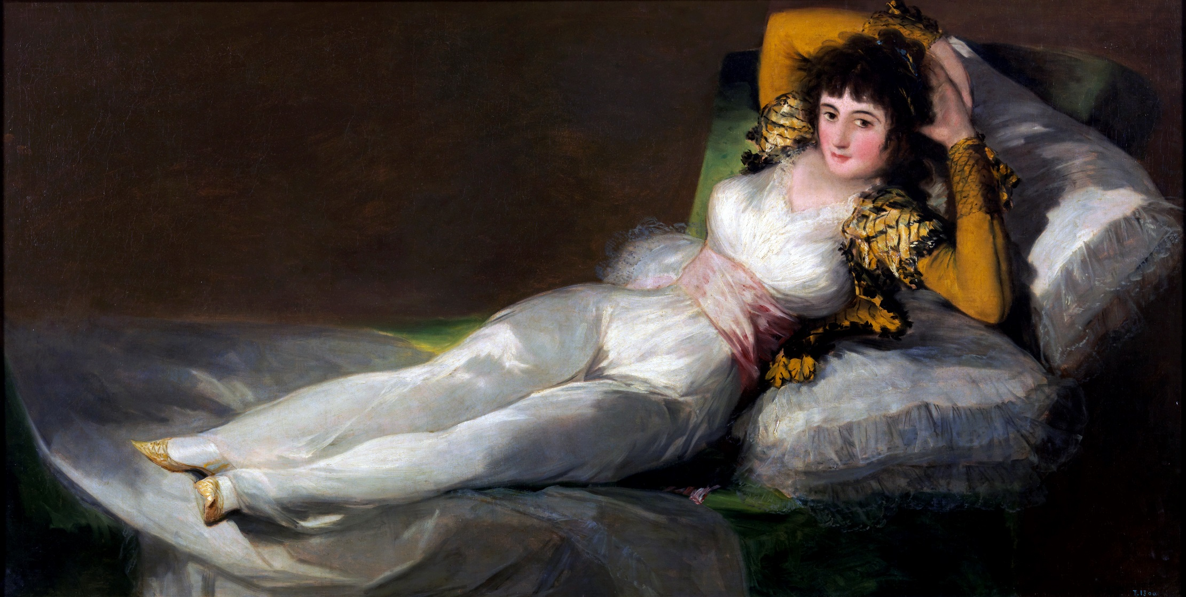
Francisco de Goya: La maja vestida (1800-1805)

Slide 15
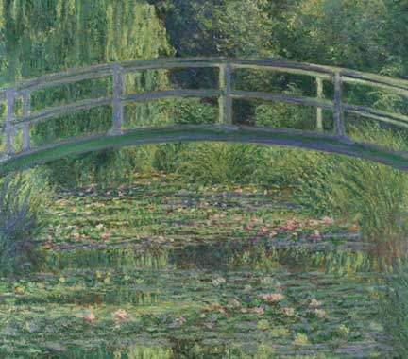
Impresionismo 1870-80

Slide 16
Este estilo era creado en Francia. Es un movimiento que tiene un énfasis en la luz.

Slide 17
También, llama la atención al movimiento y a los ángulos. Caracteristicas incluyen pinceladas pequenas y delgadas.

Slide 18
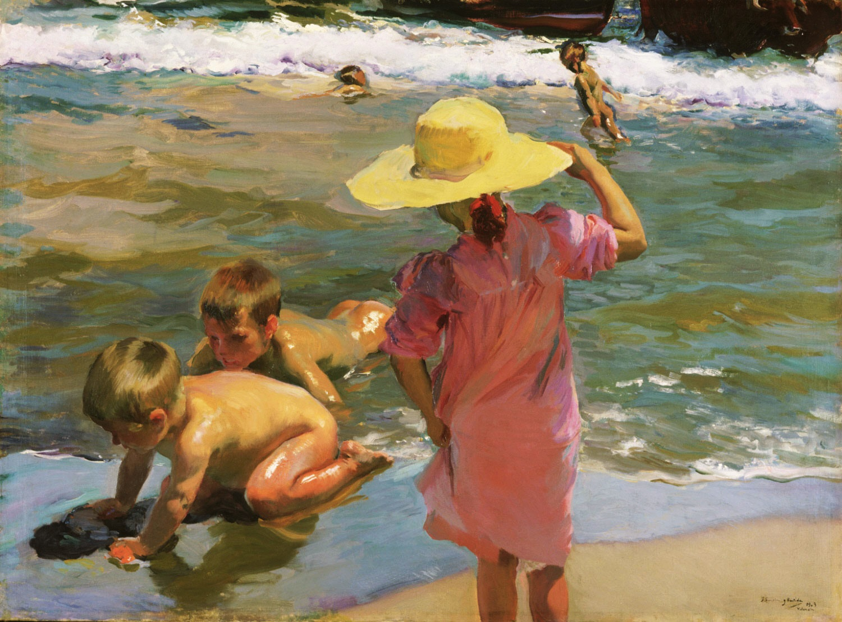
Joaquín Sorolla: Niños a la Orilla del Mar (1903) (España)

Slide 19
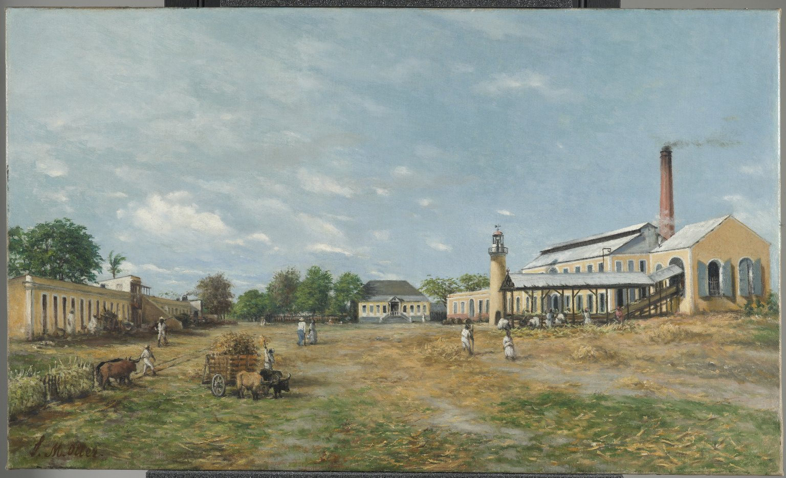
Francisco Oller: Hacienda la fortuna (1885) Puerto Rico

Slide 20
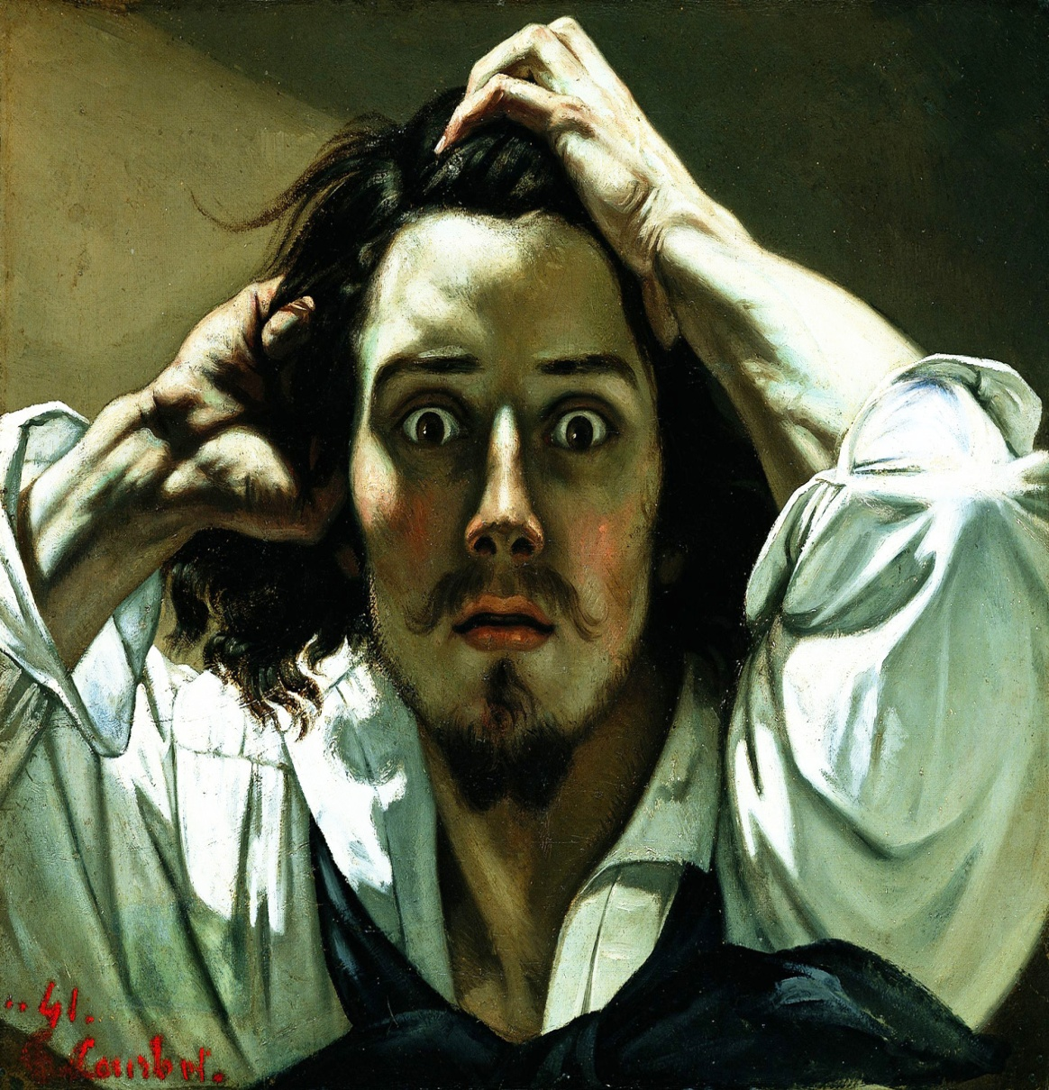
Realismo

Slide 21
Intenta mostrar objetos o personas en una manera exacta.

Slide 22
El realismo en el siglo XIX usa cosas y objetos de la vida.

Slide 23
Empezó en Francia después de la revolución de 1848. Era una reacción al romanticismo y el renacimiento.

Slide 24
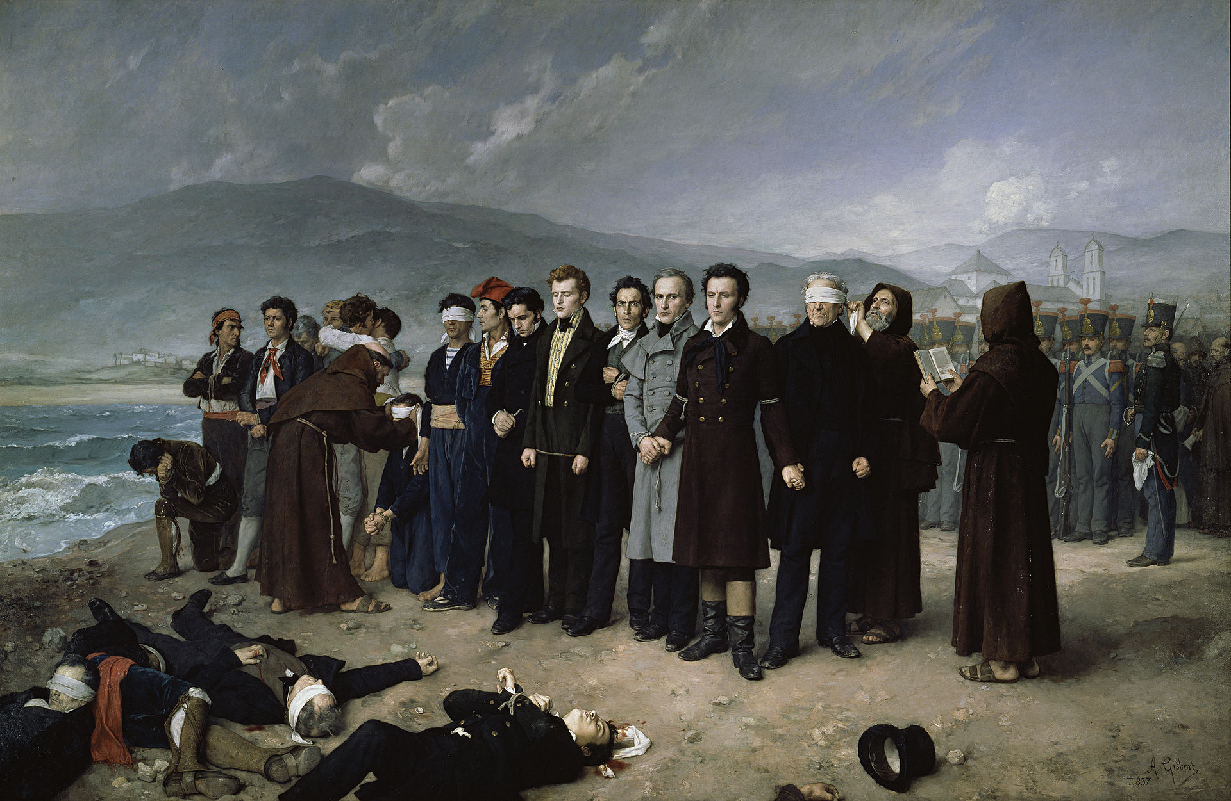
Antonio Gisbert: Fusilamiento de Torrijos (1888)

Slide 25
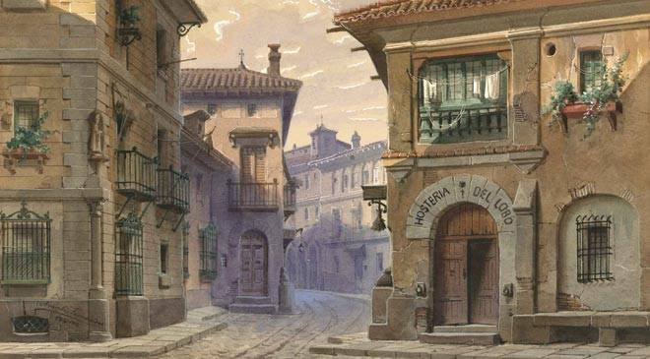
Amalio Fernández:
Margarita la Tornera (1911)

Slide 26
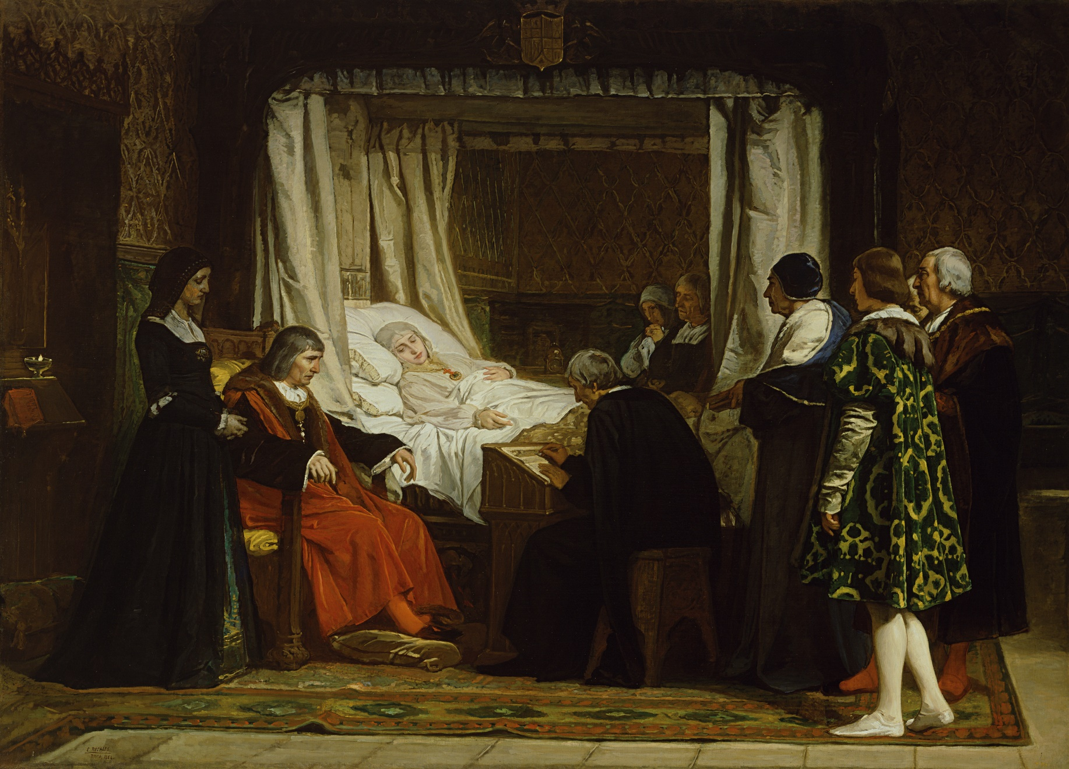
Eduardo Rosales: Doña Isabel la Catolica dictando su testamento (1864)

Slide 27
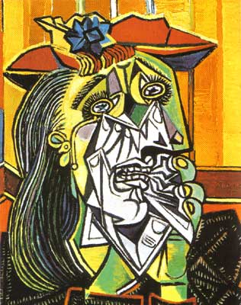
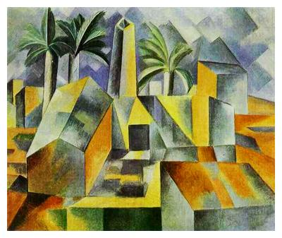
Cubismo 1907-1914

Slide 28
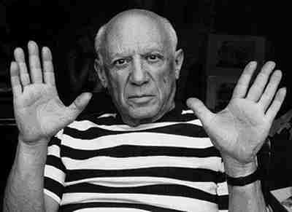
Pablo Picasso era el fundador.

Slide 29
Es un movimiento “avant-garde.” En otras palabras es un tiempo para experimentar con las formas.

Slide 30
Cubismo es considera el movimiento lo más influyente para el siglo XX.

Slide 31
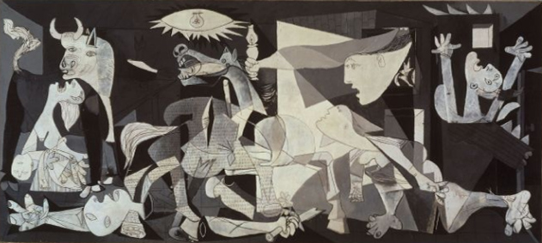
Pablo Picasso: Guernica (1937) España

Slide 32
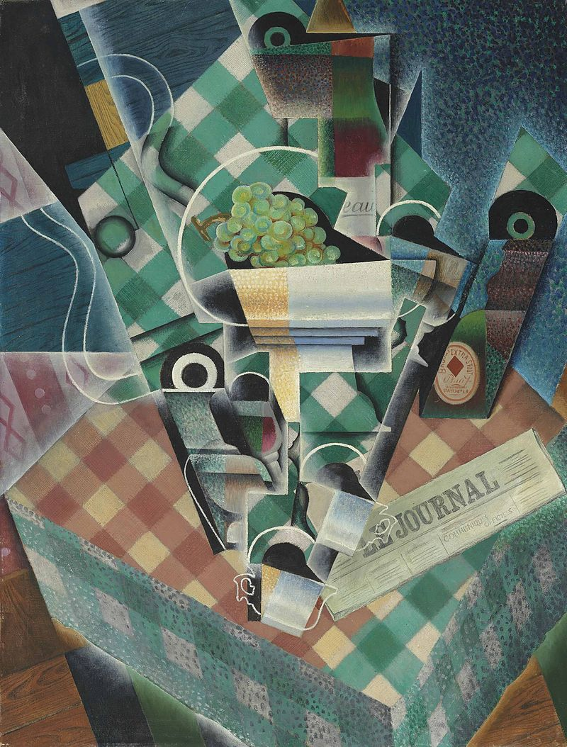
Juan Gris: Still life with a checkered tablecloth (1915) España
(Vendió este cuadro por $56 millones en 2014)

Slide 33
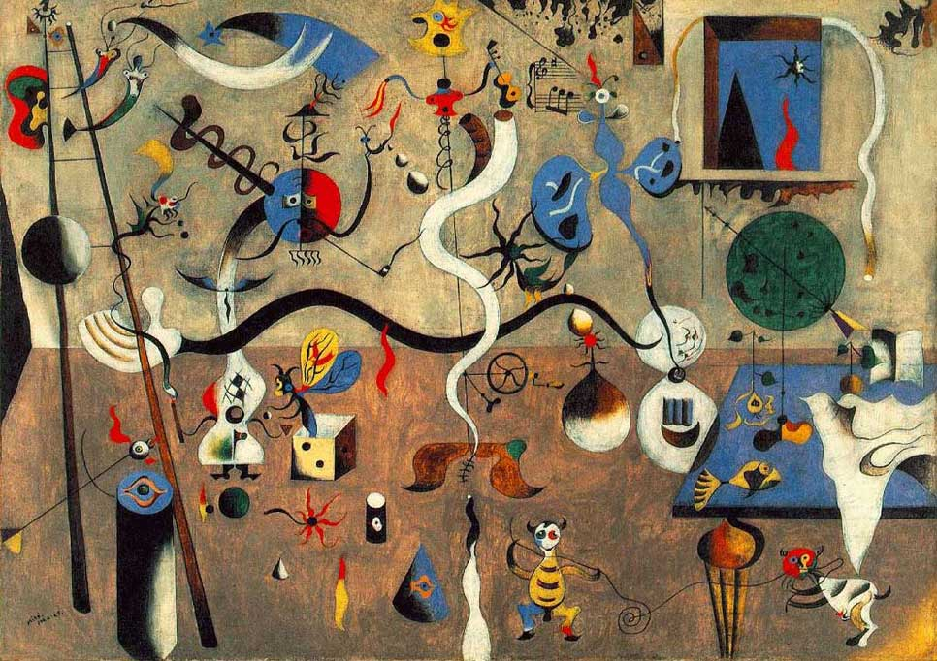
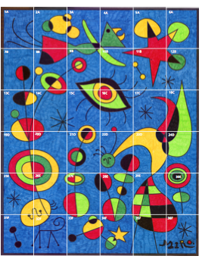
Abstracto siglo XX

Slide 34
Es un estilo exagerado o distorsionado. No es necesario para dibujar una persona o un objeto.

Slide 35
Para algunos artistas, los colores representan las emociones.

Slide 36
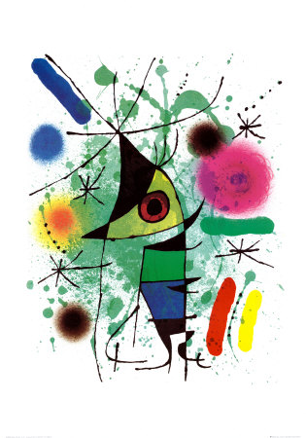
Joan Miró: Singing Fish (España)

Slide 37
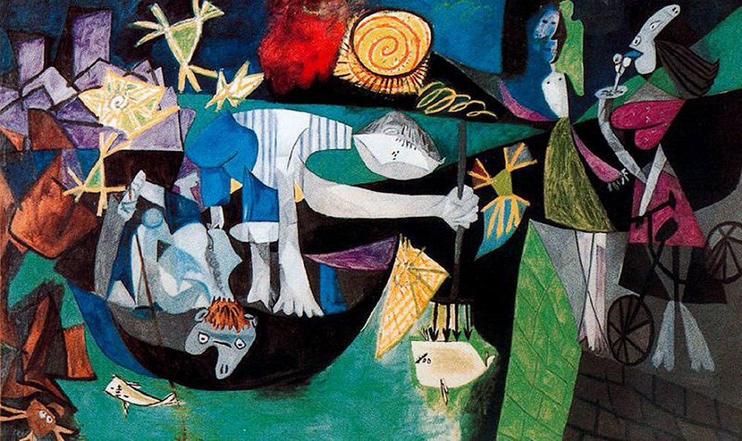
Pablo Picasso: Night Fishing at Antibes (1939) España

Slide 38
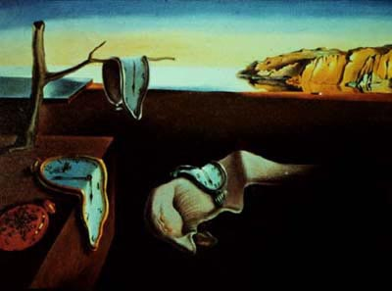
Surrealismo (siglo XX)

Slide 39
Combina la vida y los sueños. Era un movimiento cultural.

Slide 40
Hay objetos reales con objetos ilógicos.

Slide 41
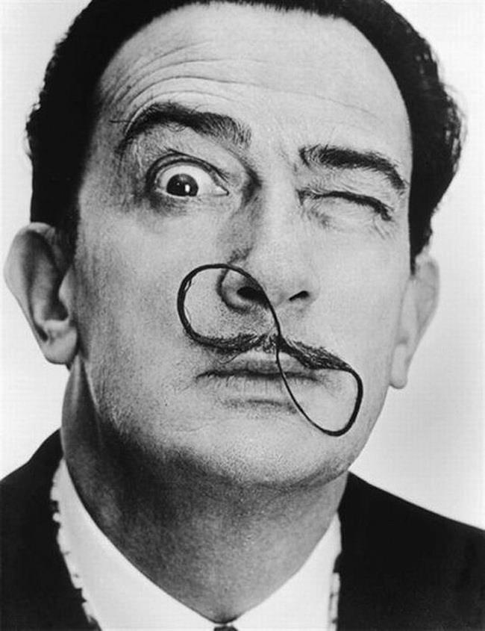
Salvador Dali era el artista más conocido por el movimiento surrealismo.

Slide 42
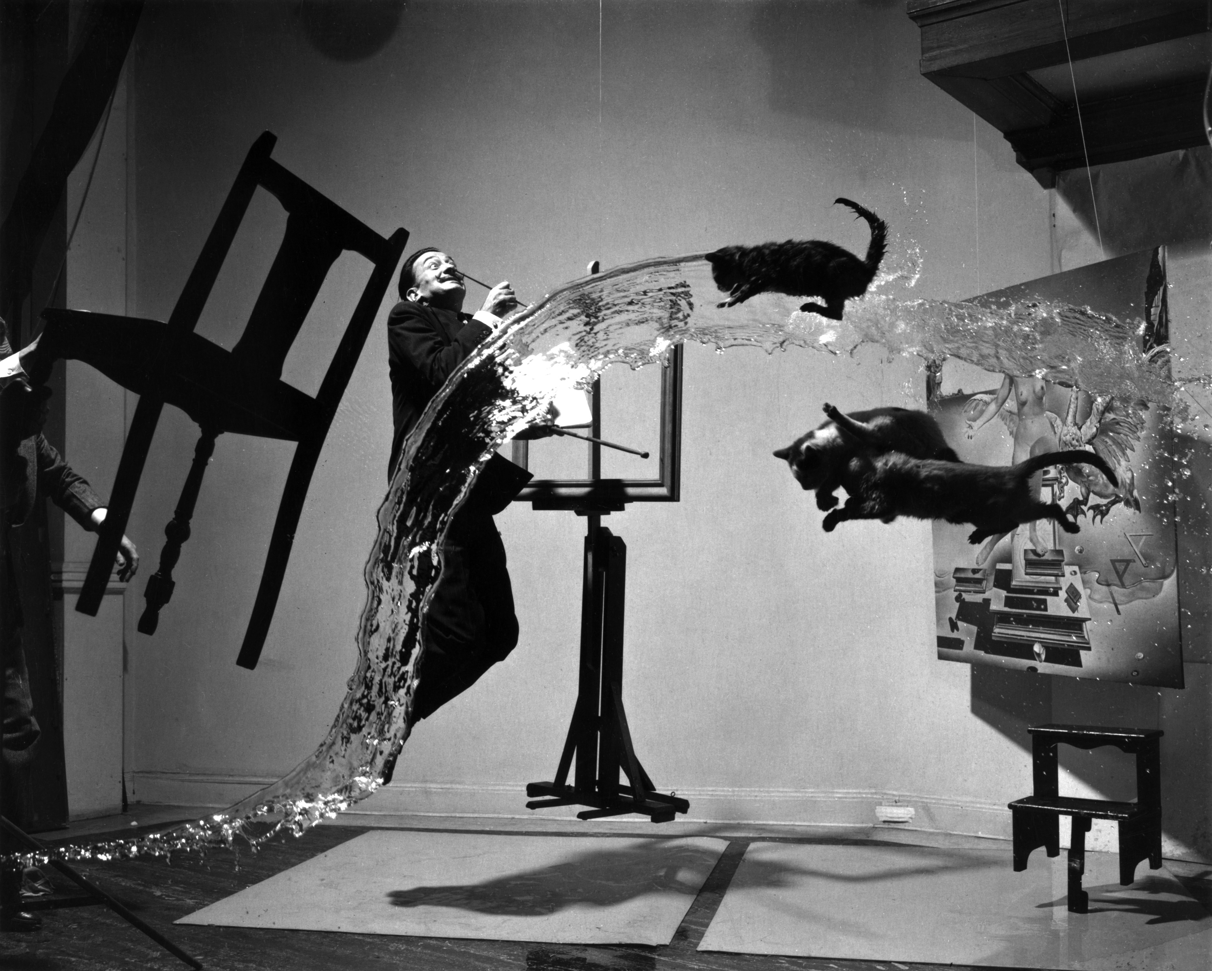

Slide 43
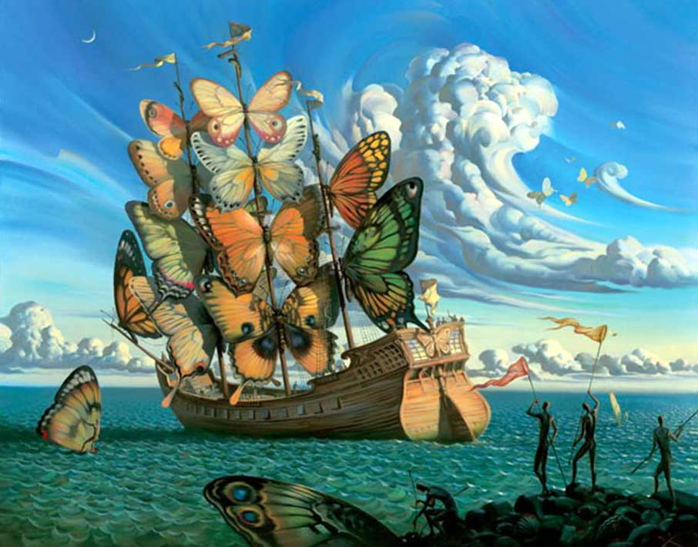

Slide 44
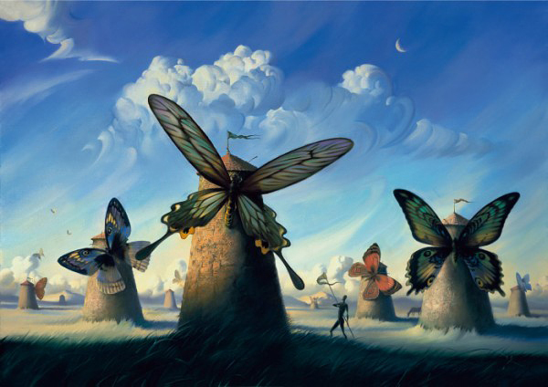

Slide 45
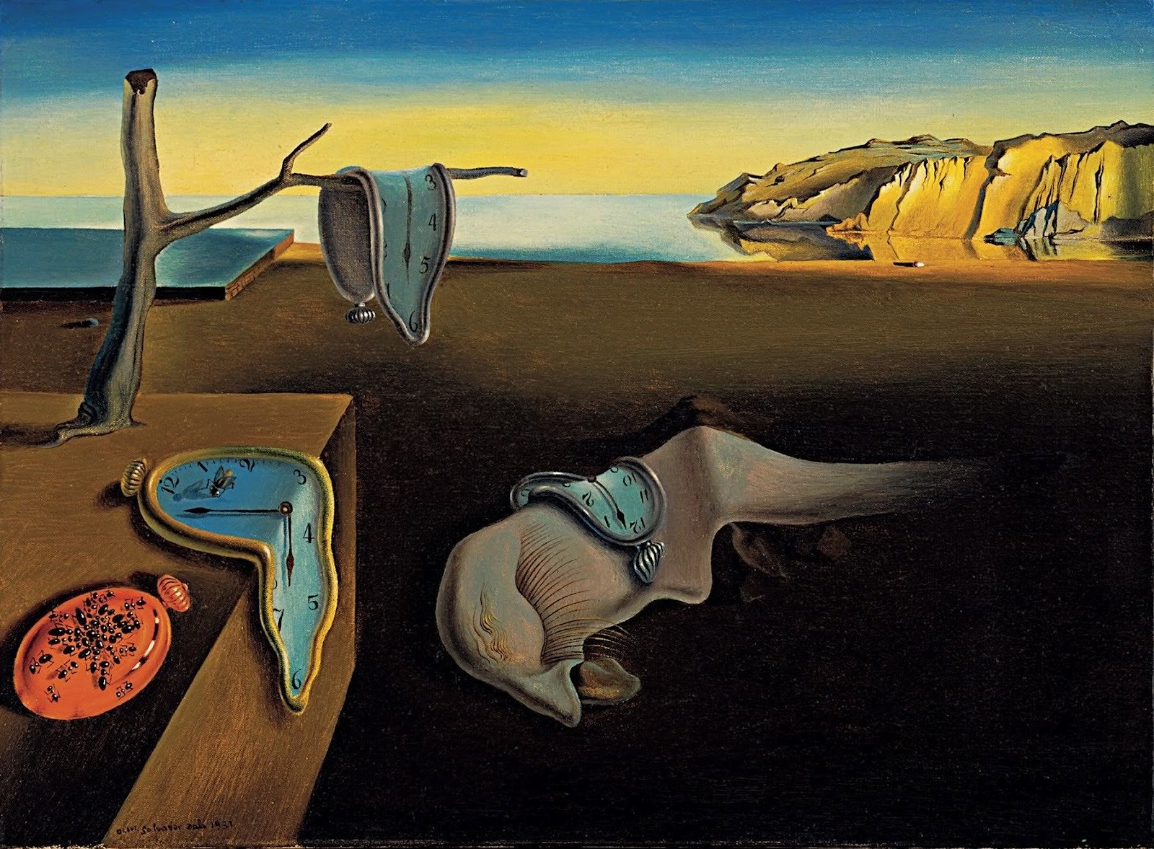

Slide 46
¿Qué estilo de arte te interesa más? ¿Por qué?

